Slide 1

다양한 예제로 쉽게 배우는 오라클 SQL 과 PL/SQL
개정 4판
서진수

Slide 2

9장. VIEW(뷰) 를 배웁니다.
[ 이번 장에서 배울 내용들 ]
1. View 의 개념을 정확하게 배웁니다.
2. Simple View 와 Complex View 를 만들 수 있습니다.
3. Inline View 를 이해하고 활용하는 방법을 배웁니다.
4. Mview 의 개념과 활용법을 배웁니다.
.
.
.

Slide 3
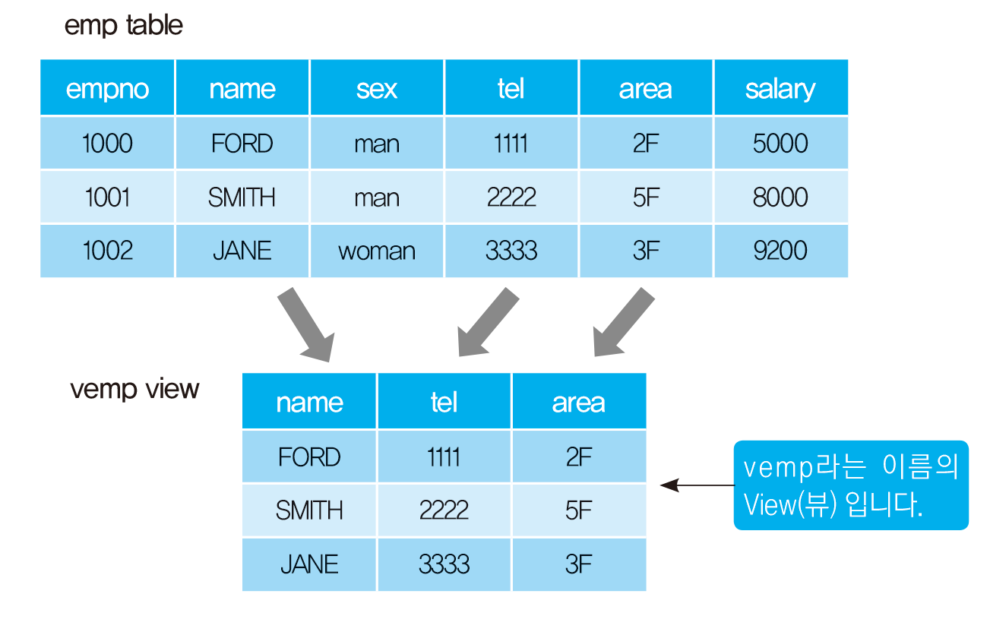
9장. VIEW(뷰) 를 배웁니다.
View 란 무엇일까요?

Slide 4
9장. VIEW(뷰) 를 배웁니다.
1. 단순 뷰 (Simple View)
SCOTT>CONN / AS SYSDBA;
SYS>GRANT CREATE VIEW TO scott ;
CREATE [OR REPLACE] [ FORCE | NOFORCE] VIEW view [ (alias, alias,……)]
AS sub-query
[ WITH CHECK OPTION [CONSTRAINT 제약조건] ]
[ WITH READ ONLY ]
* OR REPLACE : 같은 이름의 View가 있을 경우 삭제 후 다시 생성합니다.
* FORCE : 기본 테이블의 존재 여부에 상관없이 View 생성
* NOFORCE : 기본 테이블이 존재할 경우에만 View 생성, 기본 값입니다
* ALIAS : 기본 테이블의 칼럼 이름과 다르게 지정한 View의 칼럼 이름을 지정합니다.
* WITH CHECK OPTION : 주어진 제약조건에 맞는 데이터만 입력 및 수정을 허용합니다.
* WITH READ ONLY : SELECT 만 가능한 읽기 전용 뷰를 생성합니다

Slide 5
9장. VIEW(뷰) 를 배웁니다.
1) 일반 단순 뷰 생성하기
SCOTT>CREATE OR REPLACE VIEW v_emp1
2 AS
3 SELECT empno , ename , hiredate
4 FROM emp ;
SCOTT>SELECT * FROM v_emp1 ;
단순 뷰 생성하기
SCOTT>CREATE INDEX idx_v_emp_ename
2 ON v_emp1(ename);
ON v_emp1(ename)
*
ERROR at line 2:
ORA-01702: a view is not appropriate here
인덱스 생성 안됨

Slide 6
9장. VIEW(뷰) 를 배웁니다.
2) View 를 통한 데이터 변경하기
Case 1 : View 를 통하여 DML 작업 수행하기
Case 2 : With Read Only 테스트하기 (읽기 전용 뷰를 생성하는 옵션)
Case 3 : With Check Option 테스트 하기
실습은 교재를 참고하세요

Slide 7
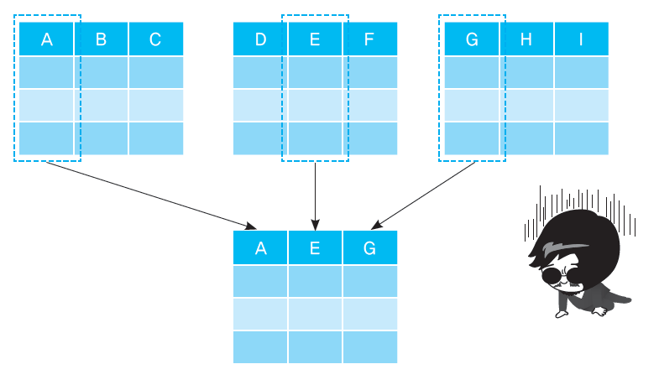
9장. VIEW(뷰) 를 배웁니다.
2. 복합 뷰 (Complex View)
SCOTT>CREATE OR REPLACE VIEW v_emp
2 AS
3 SELECT e.ename , d.dname
4 FROM emp e , dept d
5 WHERE e.deptno = d.deptno ;

Slide 8

9장. VIEW(뷰) 를 배웁니다.
3. Inline View (인라인 뷰)
emp 테이블과 dept 테이블을 조회하여
부서 번호와 부서별 최대 급여 및 부서명을 출력하세요.
SCOTT>SELECT e.deptno , d.dname , e.sal
2 FROM ( SELECT deptno , MAX(sal) sal
3 FROM emp
4 GROUP BY deptno ) e , dept d
5 WHERE e.deptno = d.deptno ;
DEPTNO DNAME SAL
-------------- --------------------- ----------
10 ACCOUNTING 5000
20 RESEARCH 3000
30 SALES 2850
SCOTT>SELECT deptno , MAX(sal)
2 FROM emp
3 GROUP BY deptno ;
DEPTNO MAX(SAL)
------------ -------------
30 2850
20 3000
10 5000

Slide 9
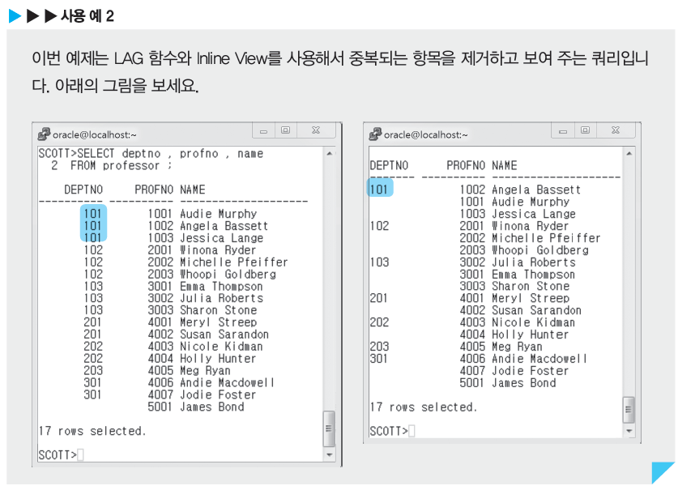
9장. VIEW(뷰) 를 배웁니다.

Slide 10
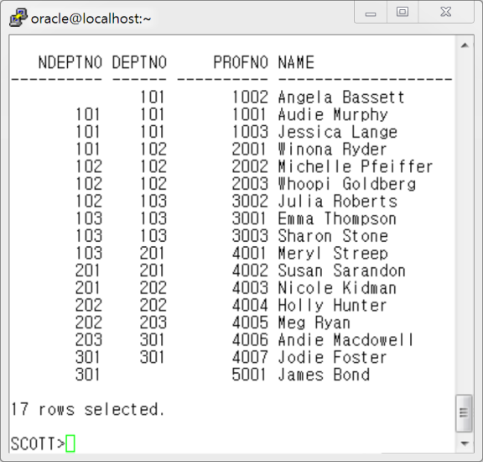
9장. VIEW(뷰) 를 배웁니다.
SCOTT> COL deptno FOR a7
SCOTT> SELECT decode(deptno , ndeptno , null , deptno) deptno , profno , name
2 FROM (SELECT LAG(deptno) OVER (order by deptno) ndeptno , deptno, profno , name
3 FROM professor);
왼쪽과 같이 Inline View를 만들어 놓고 이 뷰를 대상으로 메인 쿼리를 수행합니다.
중요한 것은 첫 번째 줄입니다.
첫 번째 줄에
decode(deptno , ndeptno , null , deptno) "DEPTNO" 이 부분에서 만약 deptno 가 ndeptno 와 같으면 null 을 출력하고 다를 경우 deptno 를 출력하라는 뜻입니다.
꼭 이해해야 하는 중요한 쿼리입니다 !!

Slide 11
9장. VIEW(뷰) 를 배웁니다.
4. View 조회 및 삭제하기
SCOTT>set line 200
SCOTT>col view_name for a15
SCOTT>col text for a50
SCOTT>col read_only for a10
SCOTT>
SCOTT>SELECT view_name,text,read_only
2 FROM user_views;
VIEW_NAME TEXT READ_ONLY
------------------- ------------------------------------ --------------------
V1_TABLE SELECT a,b N
FROM o_table
V2_TABLE SELECT a,b Y
FROM o_table
with read only
지면 관계상 이하 내용은 생략합니다

Slide 12
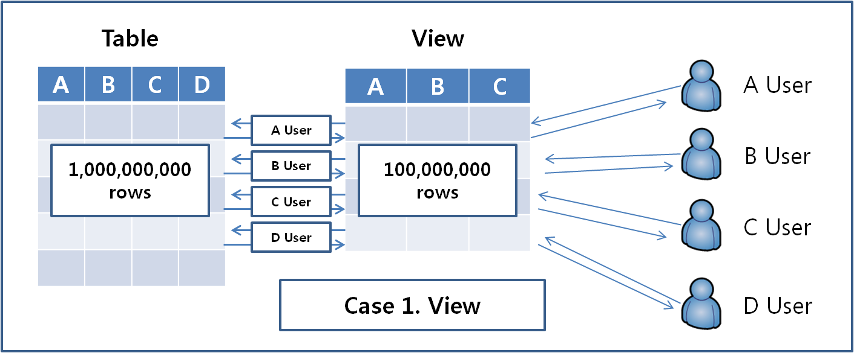
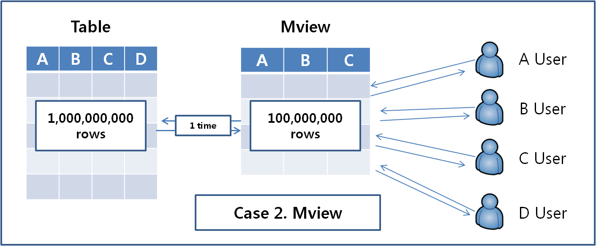
9장. VIEW(뷰) 를 배웁니다.
5. Materialized View (MVIEW) - 구체화 된 뷰
일반 뷰의 경우
Mview의 경우

Slide 13
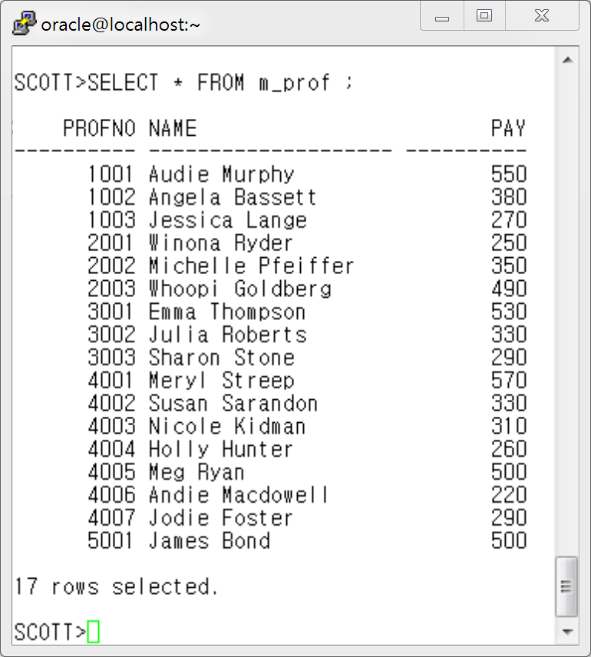
9장. VIEW(뷰) 를 배웁니다.
2) Mview 생성하기
SCOTT>CONN / AS SYSDBA ;
SYS>GRANT query rewrite TO scott ;
SYS>GRANT create materialized view TO scott ;
SYS>CONN scott/tiger ;
SCOTT> CREATE MATERIALIZED VIEW m_prof
2 BUILD IMMEDIATE
3 REFRESH
4 ON DEMAND
5 COMPLETE
6 ENABLE QUERY REWRITE
7 AS
8 SELECT profno , name , pay
9 FROM professor ;

Slide 14
9장. VIEW(뷰) 를 배웁니다.
SCOTT>CREATE INDEX idx_m_prof_pay
2 ON m_prof(pay);
Index 생성 가능함
3) MView 관리하기
실습은 교재를 참고하세요

Slide 15
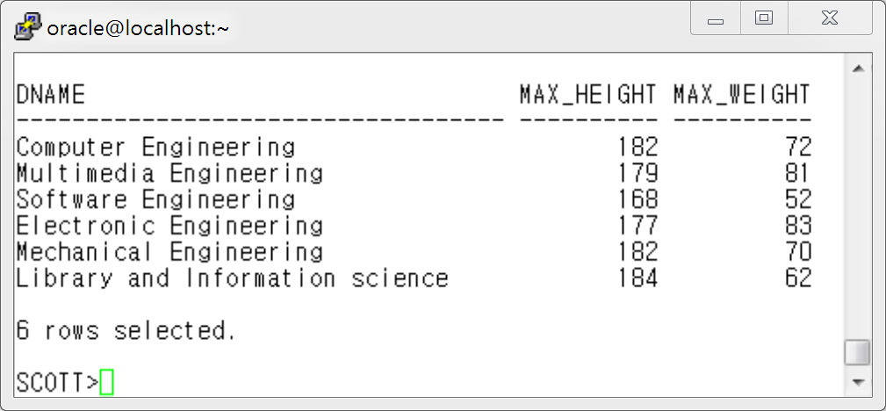
9장. VIEW(뷰) 를 배웁니다.
[ 연습문제 ]
1. Professor 테이블과 department 테이블을 조인하여 교수번호와 교수이름, 소속 학과이름을 조회하는 view 를 생성하세요. View 이름은 v_prof_dept2 로 하세요.
2. Inline View 를 사용하여 아래 그림과 같이 Student 테이블과 department 테이블을 사용하여 학과별로 학생들의 최대 키와 최대 몸무게, 학과이름을 출력하세요.

Slide 16
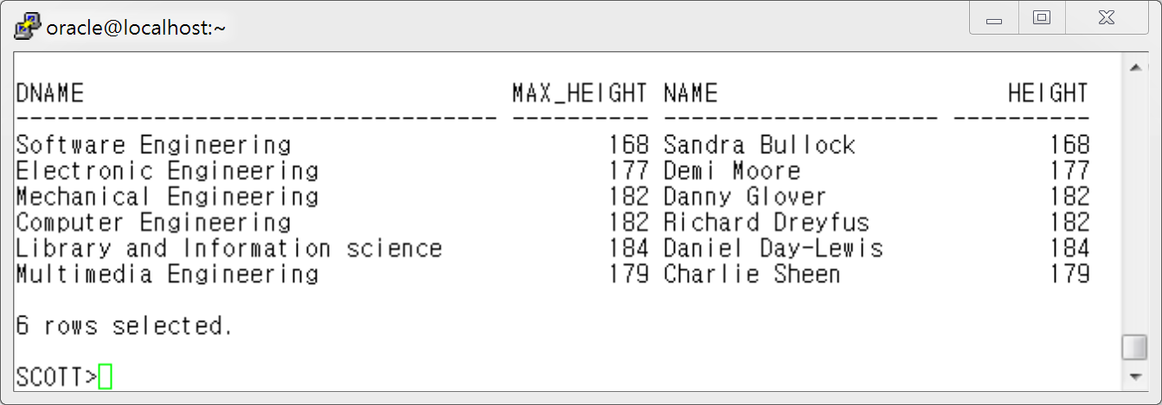
9장. VIEW(뷰) 를 배웁니다.
3. Student 테이블과 department 테이블을 사용하여 학과이름 , 학과별 최대키 , 학과별로 가장 키가 큰 학생들의
이름과 키 를 Inline View 를 사용하여 아래와 같이 출력하세요.

Slide 17
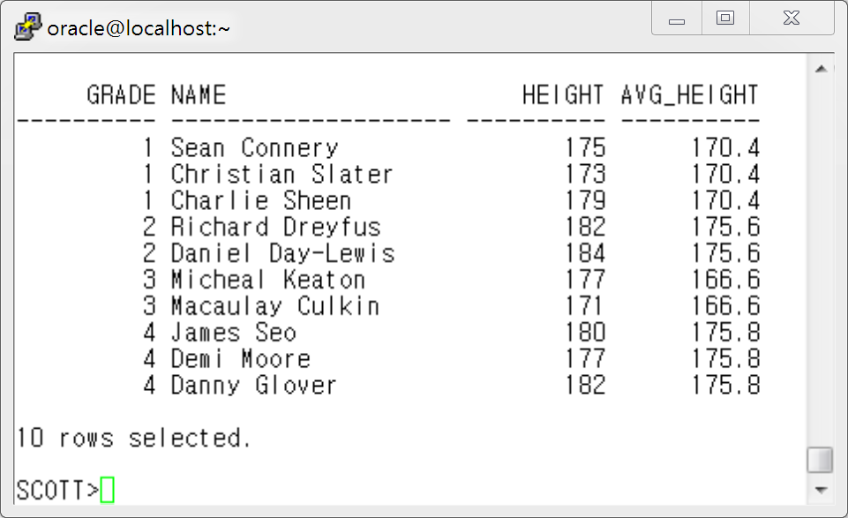

9장. VIEW(뷰) 를 배웁니다.
4 . Student 테이블에서 학생의 키가 동일 학년의 평균 키 보다 큰 학생들의 학년과 이름과 키,
해당 학년의 평균 키를 출력하되 Inline View 를 사용해서 아래와 같이 출력 하세요.
(학년 컬럼으로 오름차순 정렬해서 출력하세요)

Slide 18
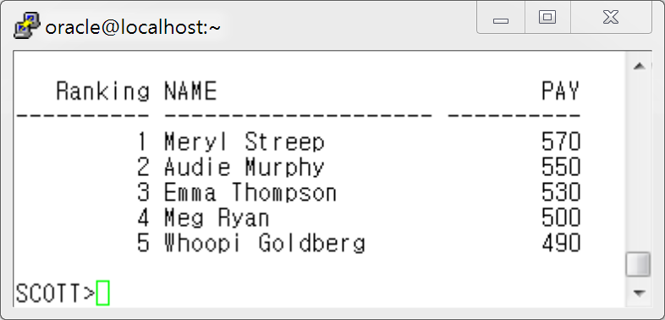

9장. VIEW(뷰) 를 배웁니다.
5. professor 테이블을 조회하여 아래와 같이 교수들의 급여순위와 이름과 급여를 출력하시오
단 급여순위는 급여가 많은 사람부터 1위~5위까지 출력하세요.

Slide 19
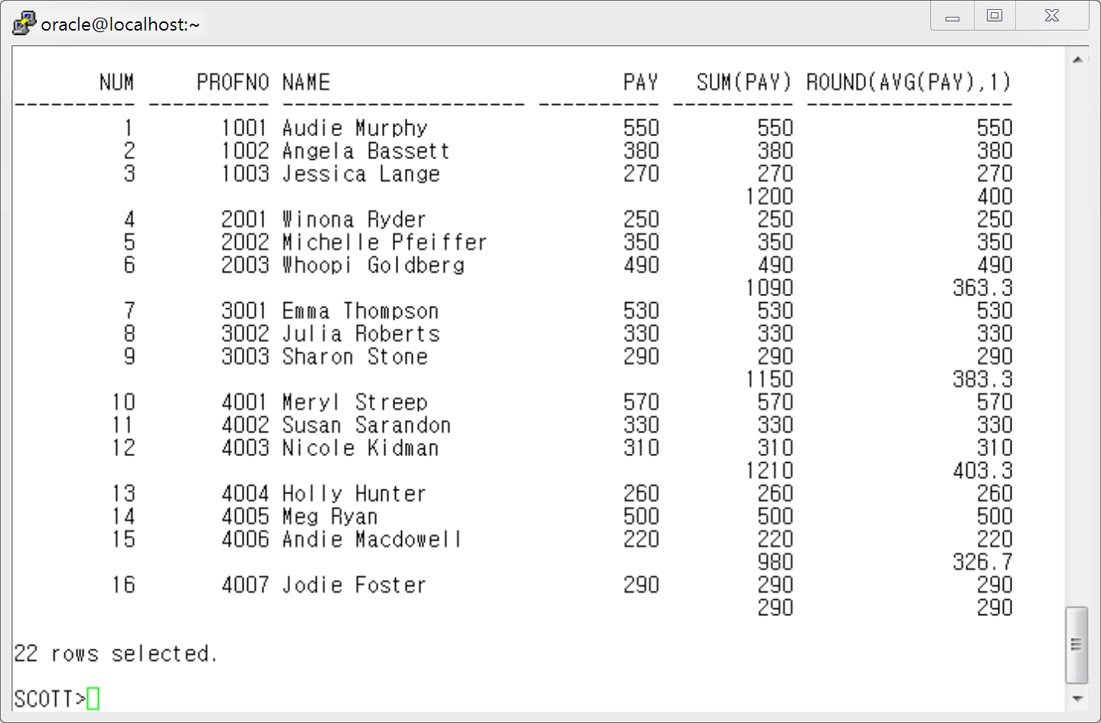
9장. VIEW(뷰) 를 배웁니다.
6.아래 화면과 같이 교수 테이블을 교수 번호로 정렬한 후 출력하되 3 건씩 분리해서 급여 합계와 급여 평균을 출력하세요.

